Slide 1
Современный Острогожск – живой и гостеприимный город на берегу реки Тихая Сосна. Издавна его называют «воронежскими Афинами». Его главная слава – в именах его талантливых жителей. И как знать, возможно, и сегодня по земле Острогожска ходят будущие гении, о которых мы еще услышим.
Знаменитые люди, прославившие наш Острогожск

Slide 2
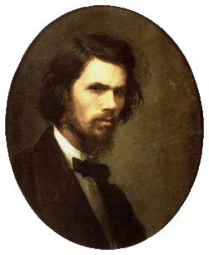
Известный художник И. Н. Крамской родился в 1837 г. в Воронежской губернии. Когда художнику было 12 лет - он учился в Острогожском училище, где и кончил курс с похвальными листами по всем предметам Автопортрет (1867)

Slide 3
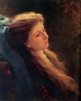
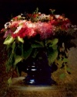
Среди известных картин И. Н. Крамского «Девушка с распущенной косой», «Букет цветов. Флоксы»

Slide 4
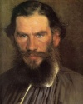
В исполнении Крамского «Портрет писателя Л.Н.Толстого»

Slide 5
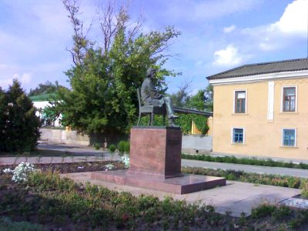
Памятник И.Н. Крамскому на улице Крамского в г. Острогожске

Slide 6
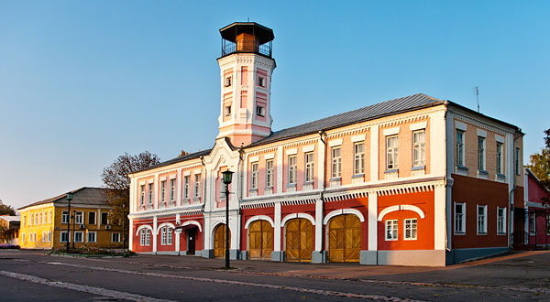
Именем Крамского назван Острогожский художественный краеведческий музей

Slide 7
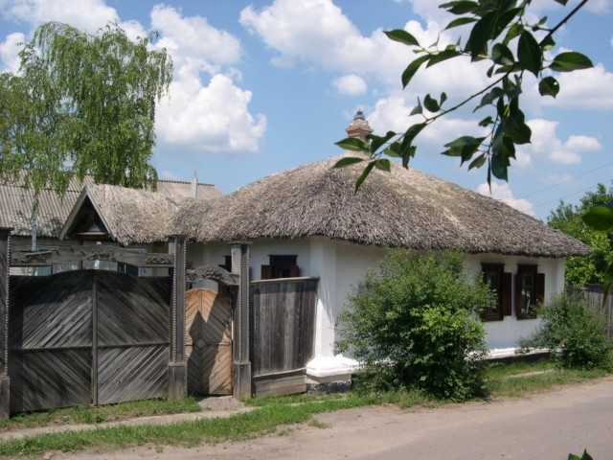
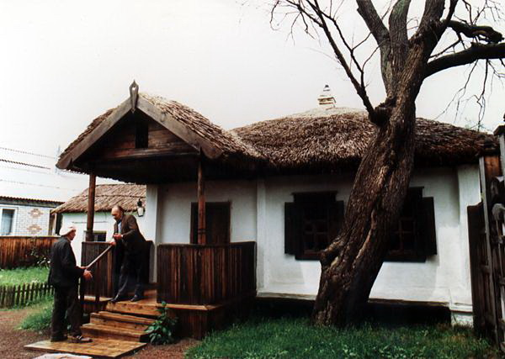
На одной из улиц нашего города находится домик-музей Крамского, в котором художник проживал некоторое время

Slide 8
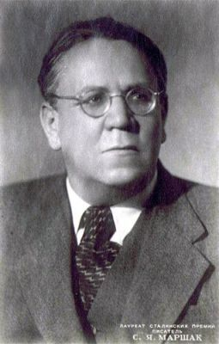
Поэт С. Я. Маршак в 1899—1906 годах учился в Острогожской гимназии. Его книги для детей это — "Багаж", "Мистер Твистер", "Блиц-фрицы», "Сказка о глупом мышонке", "Пожар", "Почта", "Почта военная", "Быль-небылица", поэтическая энциклопедия "Веселое путешествие от А до Я"

Slide 9
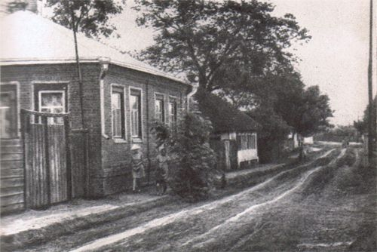
Именем С.Я. Маршака названа одна из улиц города Острогожска

Slide 10
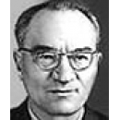
Некоторое время в г. Острогожске проживал Гавриил Николаевич Троепольский , автор известной лирической повести "Белый Бим Черное ухо» ( 1971).

Slide 11
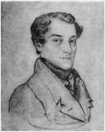
Русский поэт-декабрист Рылеев Кондратий Федорович посещал Острогожск в 1822 года. Его именем названа одна из улиц города

Slide 12
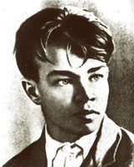
Известный поэт Василий Кубаневв 1938 году стал работать журналистом в газете «Новая жизнь», был заведующим сельскохозяйственным отделом, в 1940 году полгода преподавал в начальной школе на хуторе Губарёвка Воронежской области

Slide 13
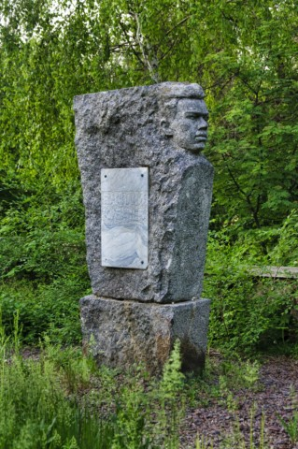
В парке имени В. Кубанева поставлен памятник поэту

Slide 14
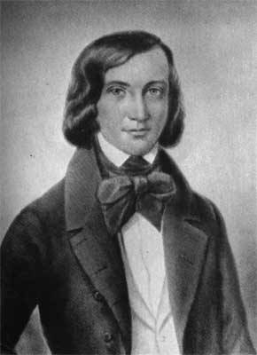
На берегах «Тихой Сосны» появился на свет поэт- философ Станкевич Николай Владимирович , здесь прошли его детство и юность.«Удеровский листопад»- так называется литературный праздник , проходящий в с. Мухо-Удеровке ежегодно в день рождения поэта

Slide 15
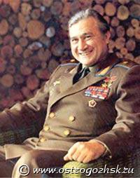
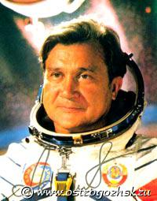
Дважды Герой Советского Союза летчик – космонавт А.В.Филипченко А. родился в 1928 года в деревне Давыдовка Давыдовского района Воронежской области

Slide 16
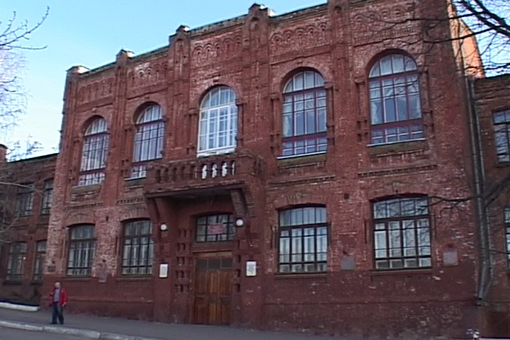
В 1942 году окончил 7 классов Острогожской средней школы №2

Slide 17
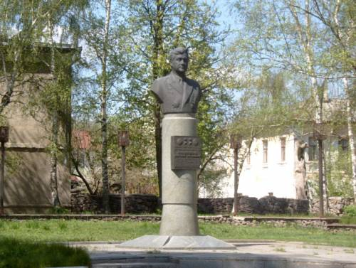
Благодарные острогожцы поставили дважды герою –космонавту памятник

Slide 18
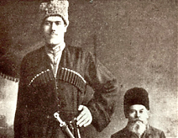
Тимофей Антонович Бакулин- самый высокий мужчина России - родом был из села Терновое Острогожского уезда Воронежской губернии. Рост великана достигал 2 метров 40 сантиметров, а весил он 13 пудов (208 килограммов)

